Slide 1
高等数学
授课教师：陈 鹏
Email：chenpeng3@mail.sysu.edu.cn
办公室：新数学楼510
Notes:
运行时, 点击 “笛卡儿“ , 或按钮”笛卡儿” , 可显示笛卡儿生平见解(这是自定义放映, 放映完毕自动返回)

Slide 2
课程主要内容
1. 分析基础: 函数 , 极限, 连续 (0.999….=1)
2. 微积分学: 一元微积分 (圆的面积)
多元微积分
3. 向量代数与空间解析几何
4. 无穷级数
5. 常微分方程

Slide 3
课程特点（高中比较）
1. 概念：多，难理解
2. 计算：复杂，但是程式化
和高中相比，不要求解题的技巧
重点掌握的是概念和基本计算，不是解题的技巧

Slide 4
课程成绩
1. 平时成绩：10%
作业、课堂出勤
2. 期中考试成绩：30%
3. 期末考试成绩：60%
关于作业
大家尽量写在纸上，周一上课前交

Slide 5
§1.1 实 数
一、有理数与无理数
集合、有理数与无理数
二、实数集合R的基本性质
R是有序数域,
实数域的完备性
三、数轴与区间
四、绝对值不等式

Slide 6
一、有理数与无理数
0. 集合
集合(简称集): 集合是指具有某种特定性质的事物的总体.集合用A，B，M 等表示.
元素: 组成集合的事物称为集合的元素.a 是集合M的元素表示为a∈M.
集合的表示:
(1) A={a, b, c, d, e, f, g}.
(2) M={(x, y) | x，y为实数，x²+y² =1}.

Slide 7

几个数集:
N表示所有自然数构成的集合，称为自然数集.
Z表示所有整数构成的集合，称为整数集.
Q表示所有有理数(分数)构成的集合，称为有理集.
R表示所有实数构成的集合，称为实数集.
子集:
若x∈A，则必有x∈B，则称A是B 的子集，记为A B（读作A包含于B）.
显然，N Z ，Z Q ，Q R .
数域:
对加减乘除运算封闭的数集叫做数域.
有理数集合和实数集合都是数域.

Slide 8

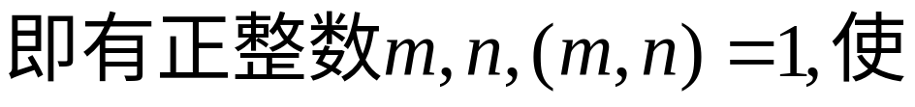
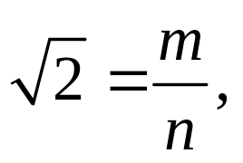
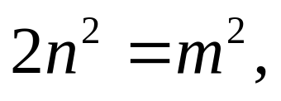

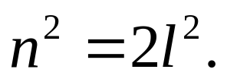
1. 有理数与无理数
命题1 不是有理数.
证 反证.假设
是有理数.
上式两边平方,得
表明 是偶数,从而m必为
偶数.设m=2l ,则有
从而n也为偶数.这和m,n互
质矛盾.证毕.
有理数:可表示为有穷小数或无穷循环小数的数;
无理数:无穷不循环小数.
无理数可看成一串有理数无限逼近的结果.

Slide 9
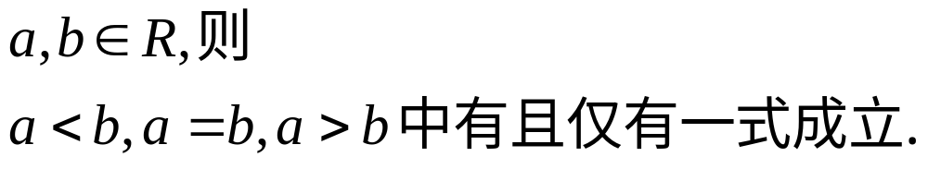
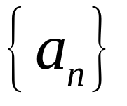
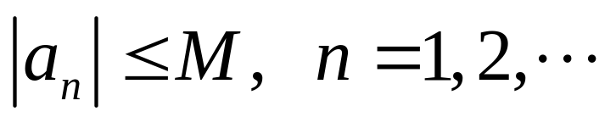


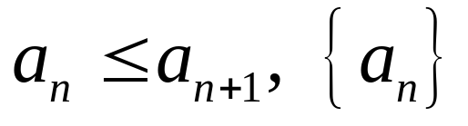
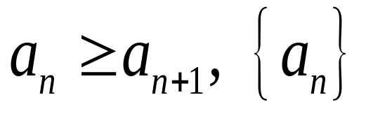
2. 实数集合R的基本性质(公理)
(1) R是一个数域;
(2) 对乘法与加法满足交换律,结合律与分配律;
(3) 有序性:
(4) 完备性 (连续性):
在实数域中,任意一个单调有界序列一定有极限.
序列 有界 有 使得
单调递增;
单调递减

Slide 10
3.数轴与区间
数轴:规定了方向,原点和单位的直线称为数轴
·
·
o 1 x
实数集和数轴上的点集一一对应.
实数集的有序性正反映了数轴上点的有序性;
实数集的完备性反映了数轴上点的紧致性.

Slide 11
区间:
数集{x|a<x<b}称为开区间，
记为(a, b)，即 (a, b)={x|a<x<b}.
(a， b)
O
a
b
x
[a, b]={x|a≤x≤b}称为闭区间.
[a， b]
O
a
b
x
[a, b)={x|a≤x<b}及 (a, b]={x|a<x≤b}称为半开区间.
[a， b)
(a， b]
O
a
b
x
O
a
b
x
上述区间都是有限区间，其中a 和 b 称为区间的端点，b−a 称为区间的长度.

Slide 12
以下区间称为无限区间：
[a，+∞)
[a, +∞) ={ x|a≤x }，
O
a
x
(− ∞ ， b]
(−∞, b] ={ x|x≤b }，
O
b
x
(a，+∞)
(a, +∞) ={ x|a≤x }，
O
a
x
(− ∞ ， b)
(−∞, b) ={ x|x≤b }，
O
b
x
(−∞,+∞) ={ x| |x|<+∞}.
O x

Slide 13

邻域:
以点 a 为中心的任何开区间称为点 a 的邻域，记作U(a).
设δ>0，则称区间(a−δ, a+δ)为点a 的δ邻域，记作U(a, δ)，即 U(a, δ) ={x|a−δ<x<a+δ} ={x| |x−a|<δ}.
其中点 a 称为邻域的中心, δ 称为邻域的半径.
U(a, δ)，
O
a−δ
a+δ
x
去心邻域:
(a,δ) ={x |0<| x−a |<δ}.
(a，δ )
O
a
a+δ
x
a−δ

Slide 14

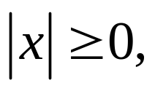

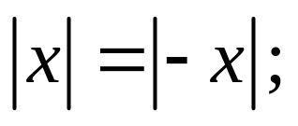
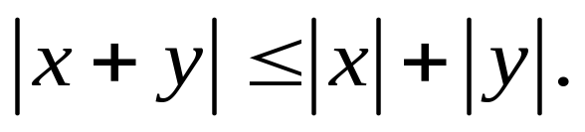
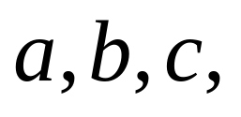
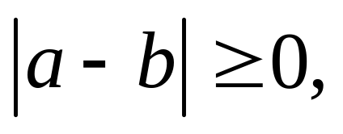

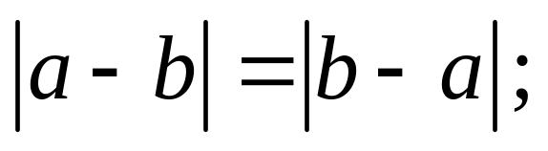

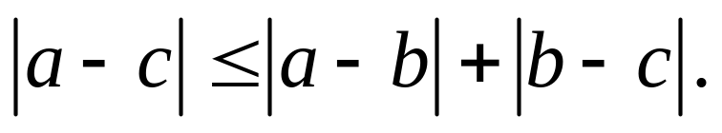
4. 绝对值不等式
命题2
对于任意的 我们有:
(1) 其中等号当且仅当 时成立；
(2)
(3)
命题3
对于任意的实数 我们有：
(1) 其中等号当且仅当 时成立；
三角不等式
(2)
令
及命题2(3)即可证出
(3)

Slide 15
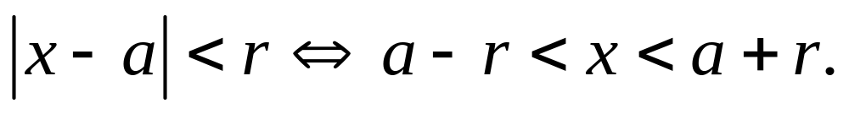
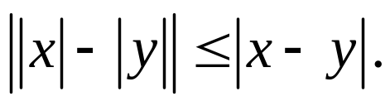
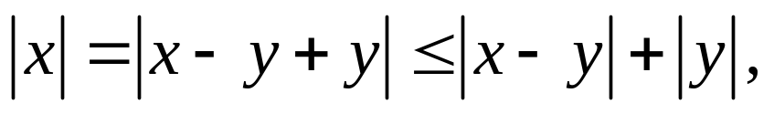
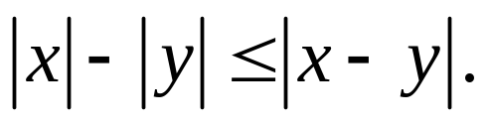
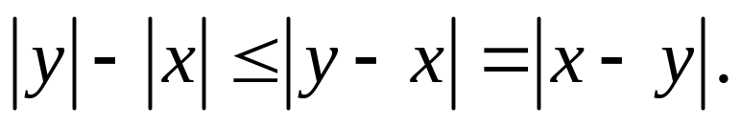
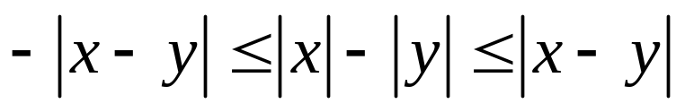
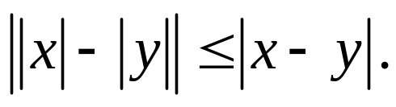
命题4
例1 证明
证 由命题2,
于是得
同理可得
于是得
即
证毕
讨论题

